Slide 1



Racionalna upotreba antibiotika
Svjetlana Stoisavljević-Šatara
Zavod za farmakologiju,
Medicinski fakultet
УНИВЕРЗИТЕТ У БАЊОЈ ЛУЦИ
UNIVERSITY OF BANJA LUKA
МЕДИЦИНСКИ ФАКУЛТЕТ
FACULTY OF MEDICINE

Slide 2
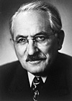

Izolacija antibiotika iz mikroorganizama zemljišta i uvodjenje u kliničku primjenu
1948. Hlortetraciklin
1948. Hloramfenikol, Bolivija, Bartz
1948. Cefalosporini, obale Sardinije, Brotzu
1949. Streptomicin, Selman Abraham Waksman
1952. Nobelova nagrada za otkriće streptomicina
1952. Eritromicin, Filipinski arhipelag, McGuire
1956. Vankomicin, Indonezija i Indija, McCormick
1956. Azomicin, preteča metronidazola, Horie

Slide 3
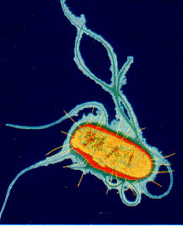

Druga polovina XX vijeka
1950s, 1960s Blizu eradikacije nekih zaraznih bolesti (kuga)
1970s Nove prijetnje, Lyme, Legioneloza
1980s Uočen značaj rezistencije bakterija
1990s Nedostatak antibiotika efikasnih
za multurezistentne sojeve
Danas je pozato oko 5,000 antibiotika
Oko 1,000 je dobro ispitano
Oko 100 su u kliničkoj primeni

Slide 4
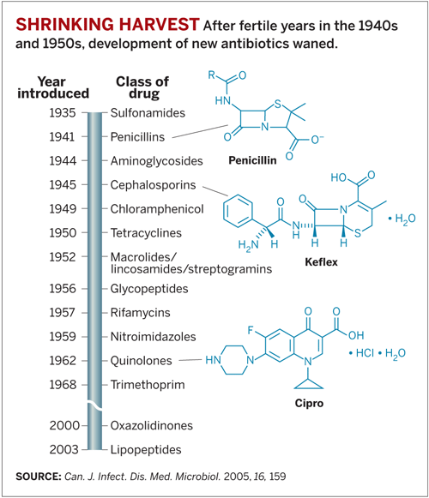

Slide 7
(Ne)racionalna upotreba antibiotika
Prema podacima iz SAD (2014.godine):
100 miliona preskripcija/godinu (samo odrasli)
2 miliona obolenja koja su rezistentna na antibiotike, sa 23 000 smrtnih ishoda/godišnje
troškovi neracionalne primjene antibiotika- 30 milijardi/godina
antimikrobni lijekovi čine 15-30% svih propisanih lijekova

Slide 8
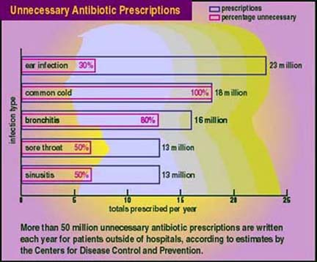

Slide 9
RACIONALNI TERAPIJSKI PRISTUP
Izbor lijeka
Doziranje
Trajanje terapije
Kombinacije antibiotika
Antibiotska profilaksa
Najčešće greške

Slide 10
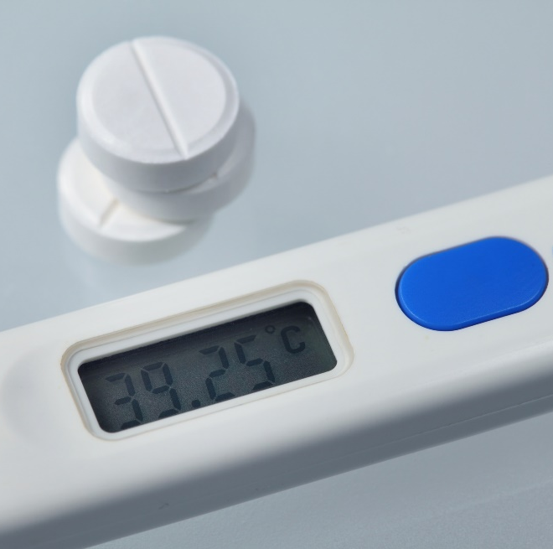
Ne primenjivati antibiotike kod virusnih infekcija i ferbilnih stanja koja nisu prouzrokovana infekcijom
Specifična etiološka dijagnoza se može postaviti na osnovu
kliničke slike,
analize krvi,
toka bolesti,
mikrobiološkog nalaza (bris, krv, mokraća, sputum, likvor)

Slide 11
Odluka o antibiotskom liječenju: kontrolna lista
Procjena vjerovatnosti bakterijske infekcije
Procjena mjesta infekcije/patogena koji je uključen
Procjena antibiotske osjetljivosti pretpostavljenog patogena
Provjera podataka o prijašnjoj antibiotskoj terapiji/rezistenciji
Provjera važnih predispozicijskih faktora domaćina
Odabrati lijek sa najužim antibakterijskim spektrom

Slide 12
Racionalni izbor antibiotika
Odgovoriti na pitanja:
Koliko je širok spektar odabranog antibiotika?
Da li je odabrani antibiotik baktericidan ili bakteriostatik?
Koje su najvažnije nuspojave odabranog antibiotika?
Kako se lijek metabolizuje i izlučuje? Treba li prilagoditi dozu?
Koja je cijena odabranog antibiotika?

Slide 13
Antibakterijski spektar nekih grupa antibiotika
Spektar grupa | Uski | Umjereni | Široki | Vrlo široki
Penicilini | Penicilin G/V | Amoksicilin | Amoksicilin - kalvulanat | Tikarcilin- klavulanat
Cefalosporini | Cefaleksin | Cefuroksim -aksetil | Ceftriakson | Cefepim
Fluorokinoloni |  | Cipofloksacin | Levofloksacin | Moksifloksacin
Glikopeptidi | Vankomicin
Makrolidi |  | Azitromicin
Tetraciklini |  |  | Doksiciklin
Karbapenemi |  |  |  | Impenem Meropenem

Slide 14
Faktori koji utiču na izbor antibiotika
mjesto i tip infekcije
izolat i njegova osjetljivost
izvor infekcije (vanbolničke, bolničke)
faktori domaćina (starost,imuni status,trudnoća,dojenje, oboljenja)
faktori na strani lijeka (FK/FD osobine,NRL,interakcije, cijena

Slide 15
Izbor antibiotika
Empirijska terapija (iskustveno)
Ciljana terapija (prema identifikovanom uzročniku i antibiogramu)
  Osetljivost bakterija na antibiotike:
    metod disk-pločica (antibiogram)
    kvantitativni podaci: MIK i MBK
Problemi sa antibiogramom:
  nemogućnost adekvatnog uzorakovanja (pneumonija)
  kontaminacija uzoraka (Staphylococcus epidermidis)
  zahtjev specijalne kultivacije (npr. Legionella)
  diskrepanca aktivnosti antibiotika in vivo i in vitro

Slide 16
Izbor antibiotika (2)
Baktericid ili bakteriostatik:
  imunološki status (neutropenija) i vrsta infekcije (meningitis)
Status bolesnika:
  alergija na lek
  starost/uzrast
  farmakokinetski faktori
  funkcija bubrega i jetre
  trudnoća i dojenje
  farmakogenetika: izonijazid (acetilacija)
  lokalizacija infekcije

Slide 17
BAKTERICIDI | BAKTERIOSTATICI
penicilini | eritromicin*
cefalosporini | linkomicin/klindamicin*
aminoglikozidi | tetraciklin
vankomicin | hloramfenikol
hinoloni | sulfonamidi
metronidazol
* U određenoj koncentraciji na neke sojeve mikroorganizama mogu djelovati i kao baktericidi

Slide 18
Izbor antibitika (3)
Poželjna pik-koncentracija na mestu infekcije:
  4MIC, kod normalnih imunoloških snaga i 1MIC pa i manje, kod imunosupresivnih bolesnika 8-16MIC
Antibiotici teško prolaze u:
  očnu vodicu/oko, prostatu, mozak, spinalnu tečnost, apscese (dreniraj gnoj)
Duža terapija je kod meningitisa, osteomijelitisa (min. 4 nedelje), inficiranih zalistaka (nagomilavanje bakterija u fibrinu), infekcija kod stranog tela (veštački kuk)
Mikroorganizmi u fagocitima (mikobakterije, legionele, i sl.) zahtevaju lijekove koji penetriraju te ćelije
Imunološki status: neutropenija (<0.5x10⁹/L), asplenija

Slide 19
Empirijska terapija
Izbor antibiotika na osnovu kliničke vjerovatnoće najčešćih uzročnika, pravi uzročnik je nepoznat/nije izolovan.
  budi siguran da se radi o bakterijskoj infekciji
  uzmi uzorak za mikrobilogiju
  formuliši mikrobilošku dijagnozu (vjerovatni uzročnik)
  odredi antibiotik koji bi vjerovatno dijelovao
  promjeni lijek prema rezultatima mikrobioloških analiza?

Slide 20
Doziranje
Antibiotici za koje je važnije vreme:
  maksimiziranje dužine izloženosti lijeku (slab PAE)
  optimizacija doziranja (značajan PAE)
Antibiotici za koje je važnija koncentracija:
  maksimiziranje koncentracije lijeka (1-2 puta dnevno)
Farmakokinetiski parametri značajni za doziranje
  Maksimalna koncentracija u plazmi - Cp
  Poluvrijeme eliminacije - T1/2
  Površina ispod krive, koncentracija/vrijeme - AUC
  Vrijeme tokom kojeg je koncentracija lijeka iznad MIC/MBC

Slide 21
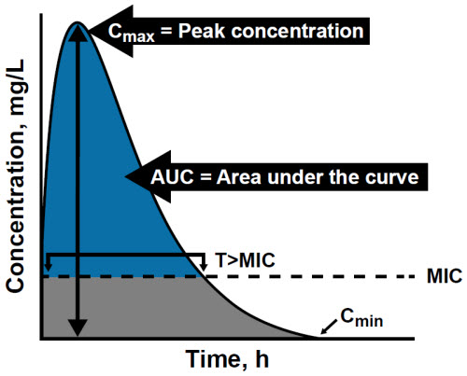
Preduslovi terapijskog uspjeha
(koristeći uobičajeno doziranje antibotika)
  postizanje serumske konc.antibiotika iznad MIK-a
  održavanje ovakvih koncentracija kroz dovoljno dugo vrijeme nakon primjene
Što je niži MIK,
uspješnija je terapija
Vršna koncentracija antibiotika
Količina antibiotika iznad MIK
Što je veća AUC,
uspješnija je terapija
Vrijeme iznad MIK
Notes:
Antibiotik concentrations above MIK provide killing of bacteria
Killing of bacteria is’t isntant, cetrain duration (time) of MIC allows to antibotice to act and kill

Slide 22
Postantibiotski efekat
Posle uklanjanja antibiotika bakterije se i dalje ne razmnožavaju, još nekoliko minuta do nekoliko sati (vreme oporavka)
Gram (+) bakterije: skoro kod svih antibiotika koji na njih deluju
Gram (-) bakterije: inhibitori sinteze proteina i nukleinskih kiselina, karbapenemi
Mehanizam PAE je složen, zavisi od mnogo faktora:
  kombinacije antibiotik/bakterija
  uslova inkubacije (pH i dr.)
  odbrambenih snaga organizma (in vivo snažniji, Le)
  od koncentracije/vremena izlaganja

Slide 23
Postantibiotski efekat(2)
Grupa I antibiotika
  Važnija je koncentracija od vremena dejstva (Concentration-dependent killing)
  Umjeren do produžen PAE
    Aminoglikozidi, fluorohinoloni, metronidazol
Grupa II antibiotika
  Dejstvo više zavisi od vremena izloženosti lijeku a manje od koncentracije (Time-dependent killing)
    Minimalan do umjeren PAE
      Beta-laktami, makrolidi, klindamicin
    Produžen PAE
      azitromicin, glikopeptidi, tetraciklini

Slide 24
Doziranje (2)
Koncentracija antibiotika u krvi korelira sa antimikrobnim dejstvom.
Maksimalna koncentracija (pik):
  uzorci se uzimaju posle 30′ (i.v.), 1h (i.m), 1-2h (p.o.)
Minimalna koncentracija (korito, engl. trough):
  30′ prije naredne doze
Monitoring/individualizacija doziranja: toksični antibiotici
  aminoglikozidi: amikacin, gentamicin
  glikopeptidi: vankomicin

Slide 25
Trajanje terapije
Nema univerzalnog pravila
Najčešće se odredjuje empirijski, a zavisi od:
  mikroorganizma, mjesta infekcije, faktora organizma
Kratkotrajno:
  cistitis (3 dana), putnička dijareja (3 dana), negonoroični uretritis (7 dana)
Srednje dugo:
  pneumonija (10-14 dana), streptokokni faringitis (10 dana), sinuzitis (10-14 dana)
Dugotrajno:
  endokarditis (28 dana), osteomijelitis (42 dana)
Za teške infekcije, još 3-5 dana od pojave afebrilnosti

Slide 26
Kombinovanje antibiotika
Liječenje mješovitih infekcije (npr. abdominalna sepsa)
  cefalosporini (gram negativni) + metronidazol (anaerobi)
Teške infekcije nepoznatog uzročnika ("pokrivanje spektra")
  penumonija: cefalosporini (gram pozitivni i negativni respiratorni patogeni) + makrolidi (mikoplazme, hlamidije)
Pojačanje antibakterijskog dejstva:
  penicilini + aminoglikozidi
Sprečavanje selekcije rezistentih sojeva (antituberkulotici)

Slide 27
Rizici kombinovanja antibiotika
Povećanje toksičnosti
  nefrotoksičnost: vankomicin + gentamicin
Selekcija rezistentnih sojeva
  upotreba antibiotika širokog spektra
Povećanje troškova lečenja
  1/3 budžeta za bolničke lijekove se odvaja za antibiotike
Smanjenje kliničke efikasnosti - bakteriostatik i baktericid

Slide 28
Medicinska profilaksa
Prevencija reumatske groznice
Prevencija gonoreje ili sifilisa nakon polnog kontakta
Trimetoprim-sulfometoksazol kod rekurentnih urinarnih infekcija Ešerihijom koli
Prevencija endokarditisa kod bolesnika sa veštačkim ili oštećenim zaliscima kod stomatoloških intervencija

Slide 29
Hirurška profilaksa
Racionalni pristup:
  Virulencija bakterija
  Stepen devitalizovanog tkiva
  Prisustvo stranog tela (implantati)
  Stanje organizma
Aplikacija
  jedna doza antibiotika, i.v. 30 do 60 min. pre incizije
  plus intraoperativno ako je operacija duža od 3 sata
Izbor antibiotika zavisi od vrste operacije
  cefalosporini G1,2 , vankomicin, metronidazol
Dugotrajna upotreba antibiotika posle operacija u principu nije korisna a može biti i štetna

Slide 30
Najčešće greške
Mikroorganizmi ne reaguju na antibiotike (virusi)
Liječenje febrilnosti nejasnog uzroka:
  sistemske bolesti veziva, maligniteti, TBC
Nekorišćenje strategije suzdržavanja ili odložene primjene antibiotika
  otitis media, gušobolja, kijavica, kašalj, akutni sinuzitis
Propisivanje antibiotika širokog spektra u lakšim infekcijama kao prvi izbor
Rutinsko propisivanje uz telefonsku konsultaciju
Neadekvatno doziranje i dužina lečenja
  dati veće doze i/ili duža terapija kod teških infekcija ili recidiva

Slide 31
Najčešće greške (2)
Neadekvatna adjuvantna terapija (anemija)
Preširoka lokalna primjena antibiotika
  penicilini u liofilizatu !
Nedostatak bakteriološke potvrde infekcije
  često se ne može izbeći (u skoro 1/2)
Dugotrajna parenteralna terapija
  nema opšteg pravila, ali svakih 48-72 sata razmotriti mogućnost primjene oralnog antibiotika
Insistiranje na neefikasnom protokolu, bez konsultacije sa ekspertom

Slide 32
Racionalna upotreba antibiotika
Kako racionalizovati upotrebu antibiotika?
praćenjem lokalne rezistencije
kroz pozitivnu listu
kroz listu rezervnih antibiotika
pridržavanjem zakonskih propisa i sankcionisanjem
edukacijom

Slide 33
Racionalna upotreba antibiotika
Mjere za borbu protiv rezistencije su brojne a uključuju sledeće:
Racionalna primjena antibiotika
klinički nalaz
mikrobiološki nalaz
izbor pravog antibiotika
kombinacija antibiotika
režim doziranja, način primjene, trajanje liječenja
promjena započetog liječenja(48-72 h)
stanje bolesnika

Slide 34
Racionalna upotreba antibiotika
poštovanje koncepta rezervnih antibiotika
primjena antibiotika uskog spektra dejstva
optimalne doze i režim doziranja
preventivne mjere protiv infekcija (npr.vakcinacija, higijena)
edukacija
razvoj novih antimikrobnih lijekova

Slide 35
Šta očekujemo od novog klinički vrijednog antimikrobnog lijeka?
1. djelotvornost na rezistentne mikroorganizme
2. nisku toksičnost
3. novi mehanizam djelovanja
4. jednostavan režim i način doziranja
5. prihvatljivu cijenu
Nijedan od novih antimikrobnih lijekova ne ispunjava svih pet kriterija!

Slide 36
Šta nam preostaje?
Preostaje nam, dakle, da u očekivanju savršenog antimikrobnog lijeka pažljivije i racionalnije propisujemo ove kojima danas raspolažemo!

Slide 40
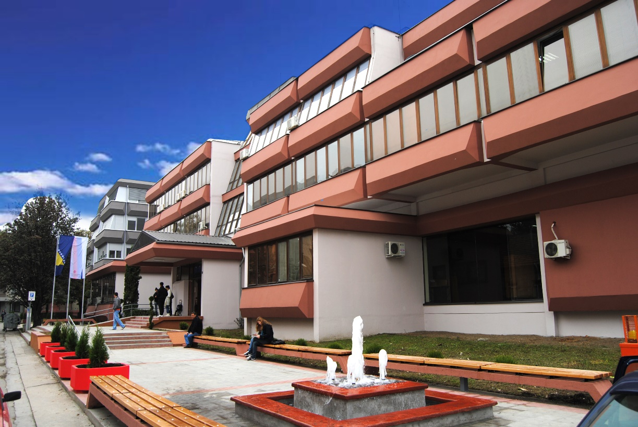
Hvala na pažnji
УНИВЕРЗИТЕТ У БАЊОЈ ЛУЦИ
UNIVERSITY OF BANJA LUKA
МЕДИЦИНСКИ ФАКУЛТЕТ
FACULTY OF MEDICINE

